Slide 1
業務スペシャリスト養成アカデミー 統合DB 第14回
2017年11月16日
市場・リスク管理系システム事業部
講師：鎌田

Slide 2
＜目次＞
１．輸出入取引における金融機関の役割
２．輸出入で取り扱う主な取引
３．CF展開対象取引（輸出編）
４．CF展開対象取引（輸入編）

Slide 3
１．輸出入取引における金融機関の役割
・貿易取引において、主に決済機能や保証（信用状）の提供、決済資金の貸付を行う。
・信用状の提供や決済資金の貸付が与信行為となり、利息・保証料が発生する。

Slide 4
２．輸出入で取り扱う主な取引
・輸出
輸出信用状（輸出LC）
輸出為替手形取立
クリーンビル（取立）
輸出為替手形買取
クリーンビル（買取）
フォーフェイティング
インボイスディスカウント
・輸入
荷物引取保証・AIR-T/R（輸入LG）
輸入信用状（輸入LC）
輸入手形（一覧払）
輸入手形（期限付）
輸入ユーザンス
GAIAのCF展開対象取引

Slide 5
３．CF展開対象取引（輸出編）：輸出為替手形買取
・
・利息計算は下記の計算式にて算出を行う。
計算元金×適用利率×日数÷年日数（365 or 360）

Slide 6
３．輸出取引のCF発生パターン
・基本的に単利（中間利払なし）のCFとなる。
・利息計算は下記の計算式にて算出を行う。
計算元金×適用利率×日数÷年日数（365 or 360）

Slide 7
４．利息計算パターン（１/ １０ ）
（１）単利（中間利払なし）
Ａ．付利対象元本
・付利対象元本は定期預金の預金明細金額
Ｂ．計算日数
・預入日から満期日までの片端日数
・両端の場合、預入日から満期日までの日数
Ｃ．適用利率
・約定利率を適用

Slide 8
４．利息計算パターン（２/ １０ ）
（２）単利（中間利払あり）
Ａ．付利対象元本
・付利対象元本は定期預金の預金明細金額
Ｂ．適用利率
（ａ）固定金利の場合
・中間利払利息は定期明細上の中間利払利率を使用して計算。
→約定利率×0.7が設定されている
・各中間利払日に支払われた中間利払利息の累積を「中間利払利息累計額」としてシステム上に保持。
・満期日における利息は、預入日から満期日までの日数と定期明細上の約定利率で計算した「本来利息合計額」から、「中間利払利息累計額」を差し引いた額とする。

Slide 9
４．利息計算パターン（３/ １０ ）
（２）単利（中間利払あり）・・・続き
（ｂ）変動金利の場合
・預入日から基準日直近過去の中間利払日までの利率は『金利変更テーブル』の
約定利率、中間利払利率（約定利率の70%）を適用。
・基準日以降の中間利払日における利率は定期明細上の約定利率、中間利払利率を適用。
・満期日における利息の考え方は固定金利と同様。違いは「本来利息累計額」を中間利払日ごとに計算する部分。

Slide 10
４．利息計算パターン（４/ １０ ）
（２）単利（中間利払あり）・・・続き
Ｃ．計算日数
・固定金利の約定利率による本来利払利息額合計額の計算日数は、預入日から満期日までの片端日数。両端は預入日から満期日までの片端日数＋１。
・変動金利の約定利率による本来利払利息額合計額の計算日数は以下のとおり。
預入日から中間利払最終日までは、預入日（あるいは前回中間利払日）から次回中間利払日までの片端日数。
中間利払最終日から満期日までは、中間利払最終日から満期日までの片端日数。両端の場合は中間利払最終日から満期日までの片端日数＋１。
・中間利払利息の利息算出期間は預入日（あるいは前回中間利払日）から次回中間利払日までの片端日数。
・中間利払利息の利息算出期間は片端両端区分に依存しない。

Slide 11
４．利息計算パターン（５/ １０ ）
（２）単利（中間利払あり）・・・続き
Ｄ．次回利払日の算出方法
・中間利払日は中間利払周期ごとの応答日上に存在する。
・中間利払の最終日の次の利払日は満期日であり、最終の利払日となる。
・中間利払の最終日は「中間利払済回数」、「中間利払回数」を用いて判定する。
・満期日が利払周期上に存在するとは限らないため、中間利払の最終日の判定が必要となる。

Slide 12
４．利息計算パターン（６/ １０ ）
（３）複利
Ａ．付利対象元本
・一定期間ごとの利息を預金明細金額に組入れ、それを付利対象元本として計算。
Ｂ．適用利率
（ａ）固定金利の場合
・約定利率を使用
（ｂ）変動金利の場合
・預入日から基準日直近過去の複利計算日までの利率は『金利変更テーブル』の約定利率を適用。
・基準日以降の複利計算日における利率は定期明細上の約定利率を適用。
Ｃ．計算日数
・預入日から満期日の一つ手前の複利計算日までは、預入日（あるいは前回複利計算日）から次回複利計算日までの片端日数。
満期日の一つ手前の複利計算日から満期日までは、複利計算日から満期日までの片端日数。両端の場合は複利計算日から満期日までの片端日数＋１。

Slide 13
４．利息計算パターン（７/ １０ ）
利息計算の共通事項 （単利/複利の共通、中間利払い有無共通）
（１）原則
Ａ．原則
・利息後払い、日割計算。
Ｂ．付利単位、端数処理
・付利単位は1通貨単位。ただし、譲渡性預金のみ1000万円。
・円貨の利息計算結果は円未満切捨。外貨の利息計算結果は１補助通貨単位未満切捨。
・補助通貨の有効桁数は外為コンポの通貨テーブルを参照する。
Ｃ．片端両端
・片端／両端コードにもとづき、満期日を計算日数に含めるか否かを考慮する。現状の定期性預金は全て片端。

Slide 14
４．利息計算パターン（８/ １０ ）
利息計算の共通事項 （単利/複利の共通、中間利払い有無共通）・・・続き
Ｄ．休日取扱い
・預入日から預入期間の応答日が休日の場合、定期明細上の満期日は翌営業日に休日補正されている。ただし、休日補正により商品の最長預入期間を超える場合は前営業日に補正されている。
・また、期日指定定期の場合、満期日が休日となる指定は不可。預入日も休日となる指定は不可。
・中間利払日は預入日から利払周期上の応答日であり、休日調整されていない日付。中間利払利息の計算日数は休日調整不要。
・複利計算日も預入日から複利計算周期上の応答日であり、休日調整されていない日付。複利計算利息の計算日数も休日調整不要。
・利息ＣＦの発生日は中間利払日や満期日が休日の場合、翌営業日となる。
・元本ＣＦの発生日も満期日が休日の場合、翌営業日となる。

Slide 15
４．利息計算パターン（９/ １０ ）
利息計算の共通事項 （単利/複利の共通、中間利払い有無共通）・・・続き
（２）期日後利息
Ａ．付利対象元本
・期日後利息の付利対象元本は満期日取扱方式のコード値により異なる。
・満期日取扱方式コードが「1：自動継続-元利継続型」の場合、付利対象元本は「預金明細金額 + 税引後利息」。それ以外の場合、「預金明細金額」。
Ｂ．税額計算方法
・税引後利息は 「期日内利息－合計税額」 で計算。税金は国税と地方税に分けて計算し、合算して合計税額とする。
・国税額、地方税額を計算する際の国税率、地方税率の適用パターンは右のとおり。居住非居住と特殊税率設定有無の組み合せで決まる。
・マル優、マル財による課税免除については考慮しない。
・税額の計算式は下記のとおり。
国税額 = 課税対象金額 × 国税率
地方税額 = 課税対象金額 × 地方税率
※課税対象金額 = 預入日～満期日までの期日内利息

Slide 16
４．利息計算パターン（１０/１０）
利息計算の共通事項 （単利/複利の共通、中間利払い有無共通）・・・続き
C．適用利率
・期日後利息の利率は解約日現在の普通預金利率を適用する。
D．計算日数
・片端の場合、満期日から基準日翌営業日の前日までの日数
・両端の場合、満期日の翌日から基準日翌営業日までの日数
（３）基準日以前の未払利息
・期流れケースの場合、基準日以前の未払利息は｢期日内利息＋期日後利息｣

Slide 17
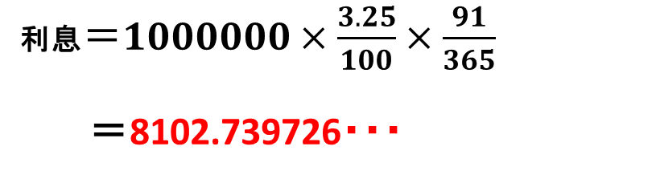
５．具体例（１/４）
利息額＝元金額×金利（利率）×預入期間
（１）単利・中間利払なし
計算日数
利息＝預金明細金額×年利（％）×
日割計算単位
※日割計算単位は１年を何日と扱うか（365、360）
利息$＝1000000×\frac{3.25}{100}×\frac{91}{365}$
＝8102.739726・・・

Slide 18
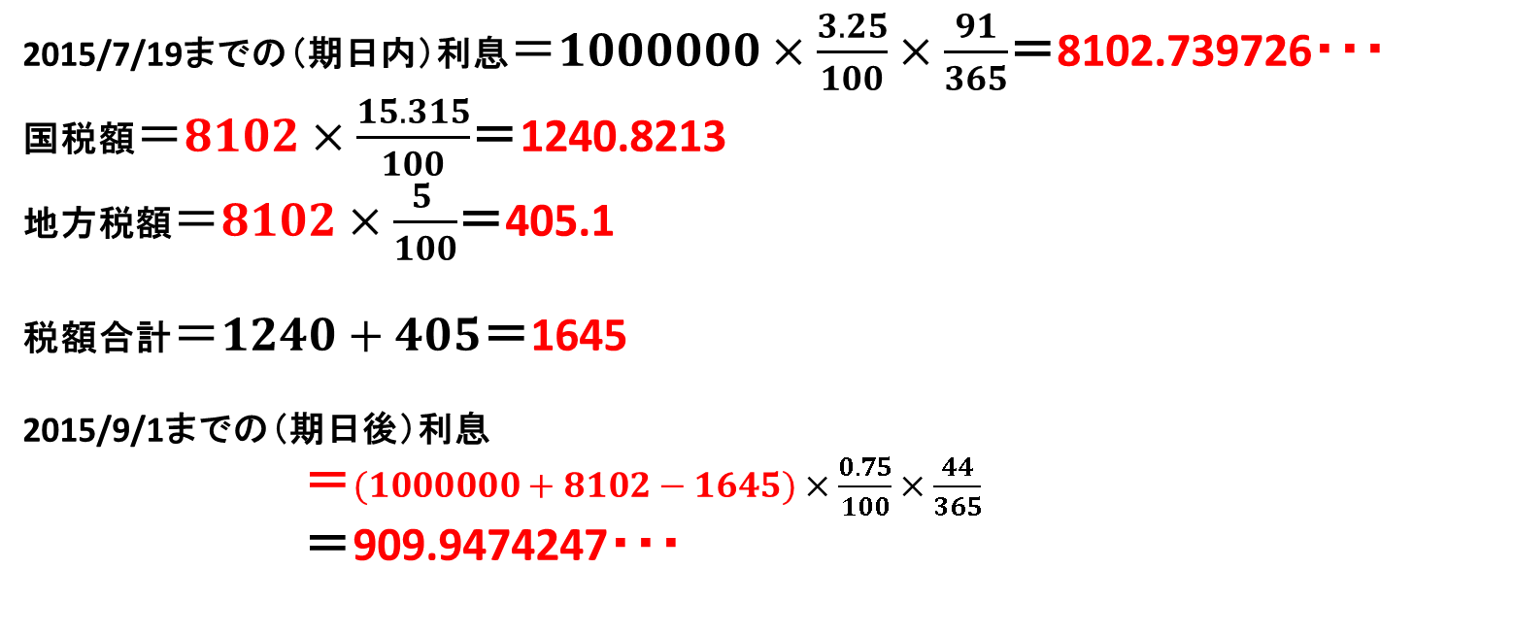
５．具体例（２/４）
（２）単利・中間利払なし（期流れ定期）
2015/7/19までの（期日内）利息$＝1000000×\frac{3.25}{100}×\frac{91}{365}$＝8102.739726・・・
国税額$＝8102×\frac{15.315}{100}$＝1240.8213
地方税額$＝8102×\frac{5 }{100}$＝405.1
税額合計$＝1240+405$＝1645
2015/9/1までの（期日後）利息
＝$(1000000+8102−1645)×\frac{0.75}{100}×\frac{44}{365}$
＝909.9474247・・・

Slide 19
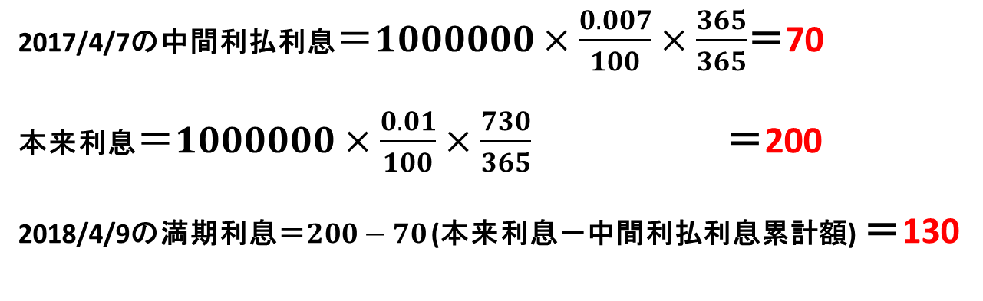
５．具体例（３/４）
利息額＝元金額×金利（利率）×預入期間
（３）単利・中間利払あり
2017/4/7の中間利払利息$＝1000000×\frac{0.007}{100}×\frac{365}{365}$＝70
本来利息$＝1000000×\frac{0.01}{100}×\frac{730}{365}$ ＝200
2018/4/9の満期利息$＝200−70$ (本来利息－中間利払利息累計額) ＝130
約定利率：0.01%
中間利払利率：0.007%

Slide 20
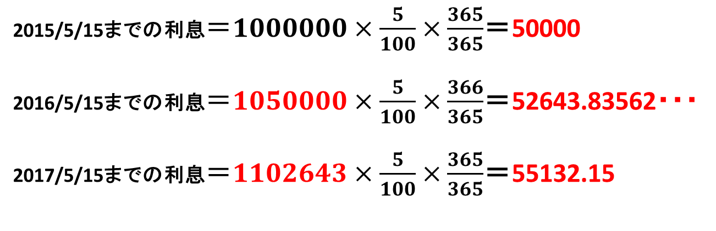
５．具体例（４/４）
利息額＝元金額×金利（利率）×預入期間
（４）複利
2015/5/15までの利息$＝1000000×\frac{5}{100}×\frac{365}{365}$＝50000
2016/5/15までの利息$＝1050000×\frac{5}{100}×\frac{366}{365}$＝52643.83562・・・
2017/5/15までの利息$＝1102643×\frac{5}{100}×\frac{365}{365}$＝55132.15

Slide 21
６．複利
元金100円を年利5％で運用した場合、１年後には
100円×1.05＝105円
となる。
この100円を現在価値(Present Value)と呼び、105円を将来価値( Future Value)と呼ぶ。
数式で表すと、
となる。２年後には、
100円×1.05×1.05＝110.25円
となり、これも数式で表すと、
となる。これを１年複利という。
複利と呼ばれるのは利息を１年ごとに元本に繰り入れ、増加した元本に対して利息を計算するからである。
r :年利（％）

Slide 22
Appendix.用語解説

